Slide 1
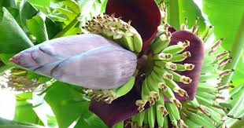
সবাইকে স্বাগতম

Slide 2
উপস্থাপনায় -
মোঃ বিপুলরেজা
প্রভাষক, সমাজকর্ম বিভাগ
সরকারি মুজিব কলেজ
কোম্পানীগঞ্জ, নোয়াখালী।
ই-মেইলঃbipul.sw@gmail.com
মোবাঃ 01710-083013

Slide 3
পাঠ পরিচিতি
সমাজকর্ম বিভাগ
শ্রেণীঃ দ্বাদশ
বিষয় কোডঃ ২৭২
বিষয়ঃ সমাজকর্ম ২য় পত্র
অধ্যায়ঃ ১ম (বাংলাদেশের মৌলিক মানবিক চাহিদা)
তারিখঃ ১৮ এপ্রিল, ২০২০ সময়ঃ ৪৫ মিনিট

Slide 4
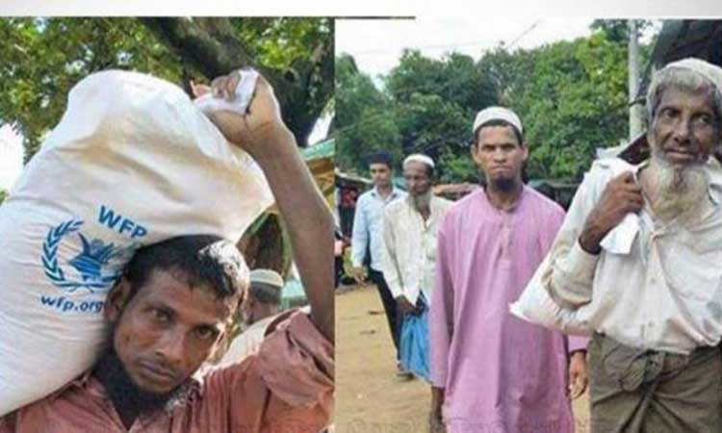
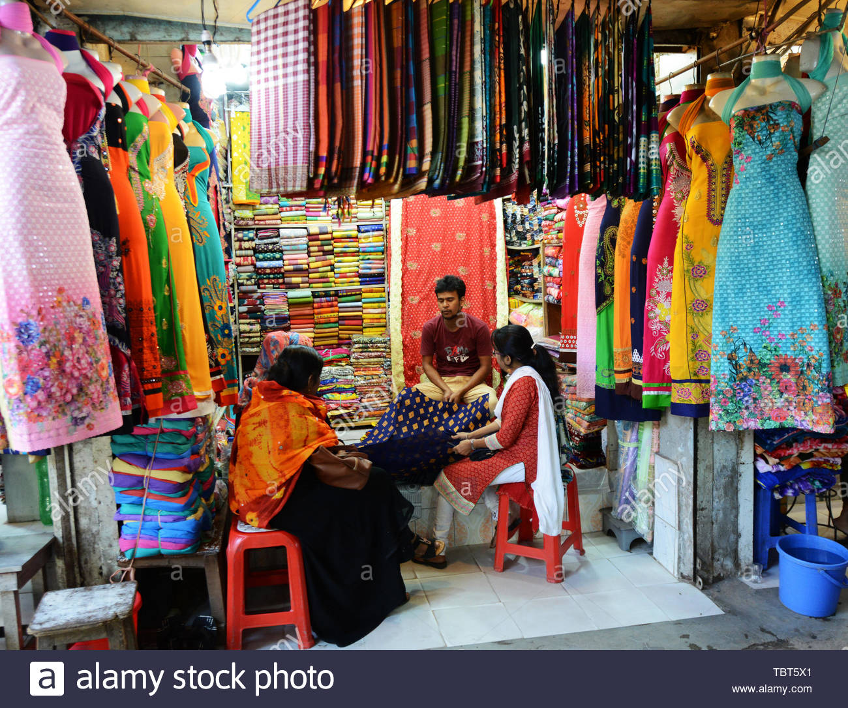
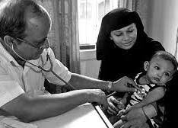
এই ছবিগুলো দ্বারা আমরা কি বুঝি?

Slide 5
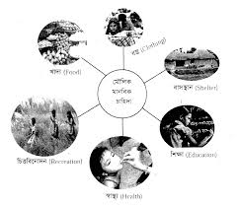
পাঠ ঘোষণা
“বাংলাদেশের মৌলিক মানবিক চাহিদা”

Slide 6
শিখনফল INTRODUCTION
এই পাঠ শেষে শিক্ষার্থীরা-
১। মৌলিক মানবিক চাহিদা কী তা বলতে পারবে।
২। বাংলাদেশের মৌলিক মানবিক চাহিদার বর্তমান পরিস্থিতি ব্যাখ্যা করতে পারবে।
৩। বাংলাদেশের মৌলিক মানবিক চাহিদার অপূরণজনিত সমস্যা বিশ্লেষণ করতে পারবে।
৪। বাংলাদেশে মৌলিক মানবিক চাহিদা পূরণের অন্তরায় ব্যাখ্যা করতে পারবে।
৫। বাংলাদেশের মৌলিক মানবিক চাহিদা পূরণে গৃহীত পদক্ষেপ বর্ণনা করতে পারবে।

Slide 7
ভূমিকা

Slide 8
মৌলিক মানবিক চাহিদার ধারণা
মৌলিক মানবিক চাহিদা
খ) মানবিক চাহিদা
ক) মৌলিক চাহিদা

Slide 9
সুতরাং, মানুষের বেঁচে থাকা, বৃদ্ধি, বিকাশ এবং সামাজিক মর্যাদা ও অস্তিত্ব রক্ষার জন্য অবশ্যই পূরণীয় ও অপরিহার্য চাহিদার সমষ্টি বা সমন্বিত রূপই হলো মৌলিক মানবিক চাহিদা।
ক) মৌলিক চাহিদাঃ
মানুষের বেঁচে থাকার জন্য, দৈহিক বৃদ্ধি ও বিকাশের জন্য যেসব চাহিদা পূরণ করা অপরিহার্য তাকে মৌলিক চাহিদা বলে। যেমনঃ খাদ্য ও ঘুম ইত্যাদি।
খ) মানবিক চাহিদাঃ
সুস্থ ও স্বাভাবিক মানুষ হিসেবে সমাজবদ্ধ জীবনযাপনের জন্য যে সকল চাহিদা পূরণ একান্ত অপরিহার্য, সেগুলোকে মানবিক চাহিদা বলে। যেমনঃ বস্ত্র, বাসস্থান ও শিক্ষা ইত্যাদি।

Slide 10
আব্রাহাম মাসলোর চাহিদার সোপান বা পিরামিড

Slide 11
মৌলিক মানবিক চাহিদার বৈশিষ্ট্যঃ
স্বভাবজাত প্রবৃত্তি ও প্রকৃতি
সর্বজনীন ও চিরন্তন
যুগপৎভাবে পূরণ
মানবীয় চাহিদা অনন্য
সাংবিধানিকভাবে পূরণের বাধ্যবাধকতা

Slide 12
মৌলিক মানবিক চাহিদার প্রকারভেদ
মার্কিন সমাজবিজ্ঞানী Charlotte Towle তাঁর “Common Human Needs” গ্রন্থে মানুষের ৬ টি অপরিহার্য মৌলিক চাহিদার উল্লেখ করেছেন -
১। খাদ্য
২। বস্ত্র
৩। বাসস্থান
৪। শিক্ষা
৫। স্বাস্থ্য
৬। চিত্তবিনোদন

Slide 13
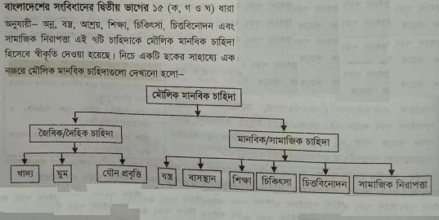

Slide 14
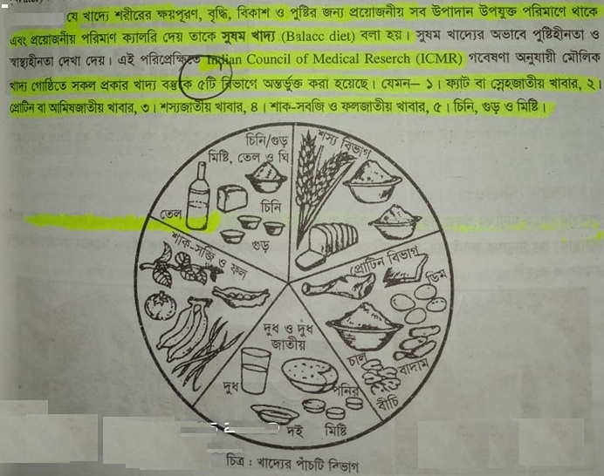
১। খাদ্য

Slide 15
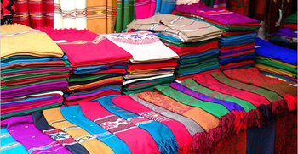
২। বস্ত্র

Slide 16
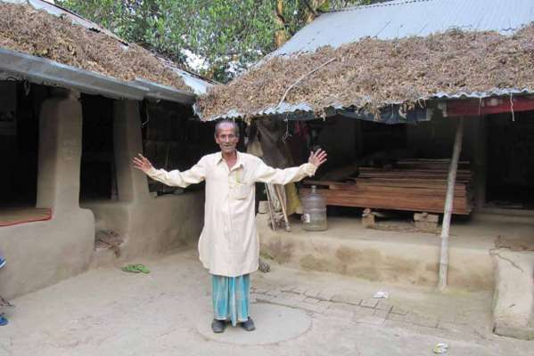
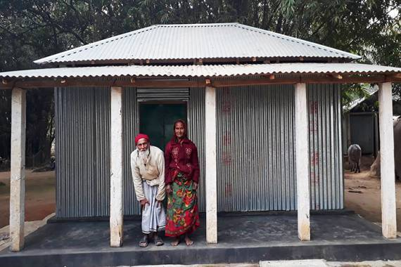
৩। বাসস্থান

Slide 17
৪। শিক্ষা

Slide 18
৫। স্বাস্থ্য ও চিকিৎসা

Slide 19
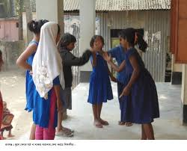
৬। চিত্তবিনোদন

Slide 20
৭। নিরাপত্তা

Slide 21
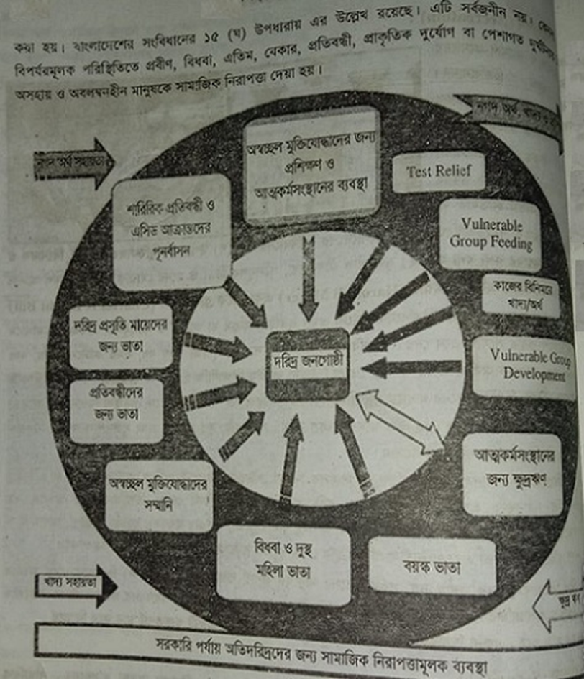

Slide 22
বাংলাদেশের মৌলিক মানবিক চাহিদার বর্তমান পরিস্থিতি
১। খাদ্য
২। বস্ত্র
৩। বাসস্থান
৪। শিক্ষা
৫। স্বাস্থ্য
৬। চিত্তবিনোদন
৭। নিরাপত্তা

Slide 23
১। খাদ্য পরিস্থিতি

Slide 24
২। বস্ত্র পরিস্থিতি

Slide 26
৩। বাসস্থান
বস্তিতে বসবাস করে প্রায় ৪০ লক্ষ মানুষ।

Slide 27
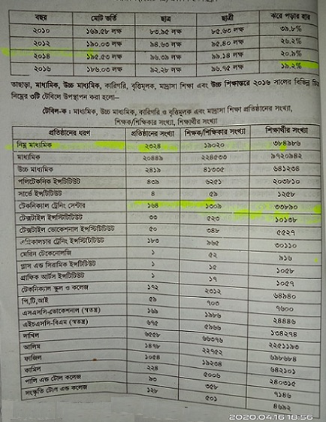
৪। শিক্ষা

Slide 28
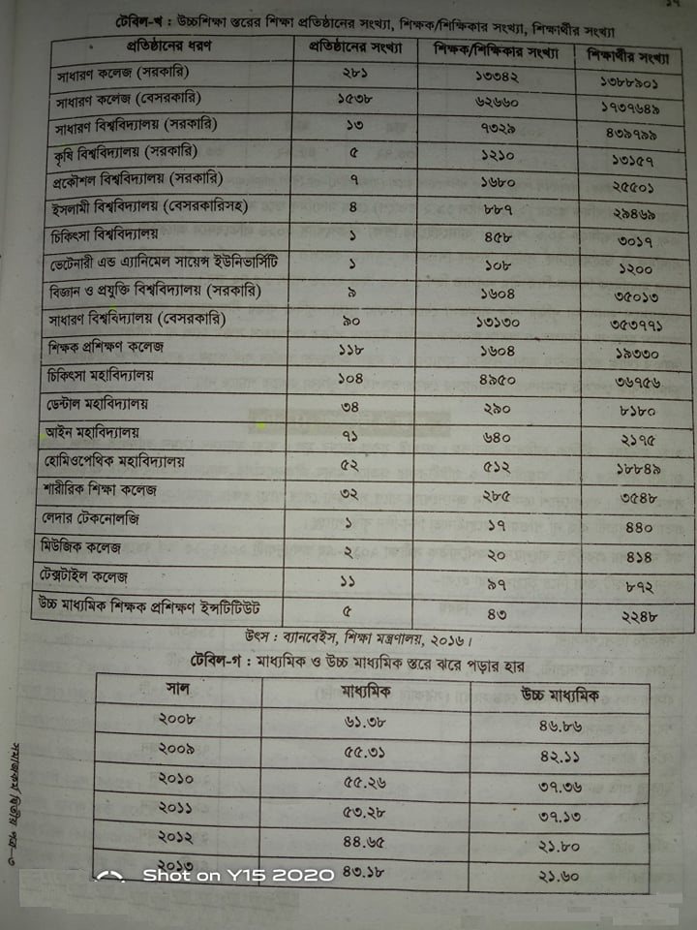

Slide 29
৫। স্বাস্থ্য ও চিকিৎসা পরিস্থিতি

Slide 30
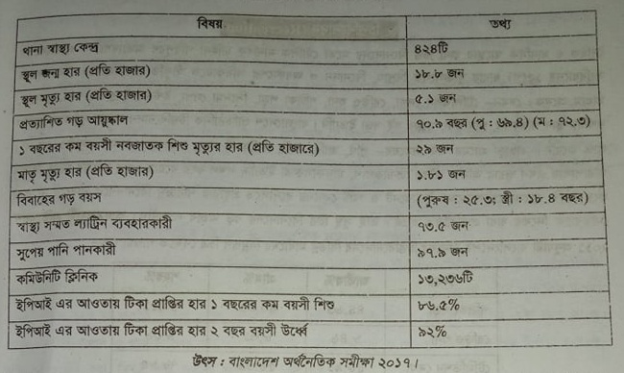

Slide 31
৬। চিত্তবিনোদন

Slide 32
৭। নিরাপত্তা

Slide 33
বাংলাদেশের মৌলিক মানবিক চাহিদার অপূরণজনিত সমস্যা
অপুষ্টি বা পুষ্টিহীনতা
স্বাস্থ্যহীনতা
বস্তি সমস্যা
নিরক্ষরতা ও অজ্ঞতা
অপরাধ প্রবণতা এবং সামাজিক অনাচার
দারিদ্র্য
অপর্যাপ্ত সামাজিক নিরাপত্তা বেষ্টনী

Slide 34
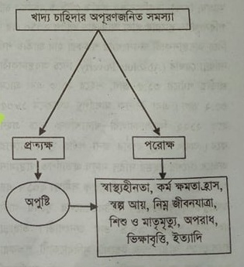

Slide 35
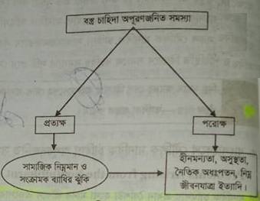

Slide 36
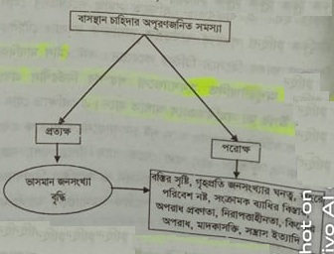

Slide 37
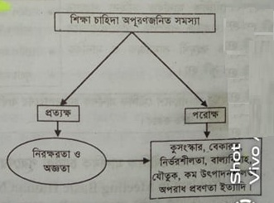

Slide 38
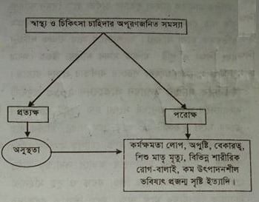

Slide 39
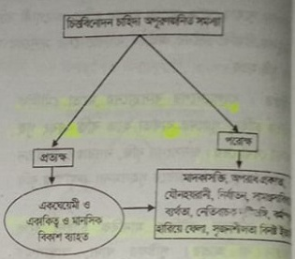

Slide 40
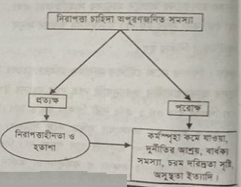

Slide 41
বাংলাদেশে মৌলিক মানবিক চাহিদা পূরণের অন্তরায়
অতিরিক্ত জনসংখ্যা
অনুন্নত উৎপাদন ব্যবস্থা
শিল্পায়নের অভাব
বেকারত্ব
সামাজিক নিরাপত্তার অপর্যাপ্ততা
দরিদ্রতা

Slide 42
নারী ক্ষমতায়নের অভাব
প্রাকৃতিক দুর্যোগ
আয়ের অসম বন্টন

Slide 43
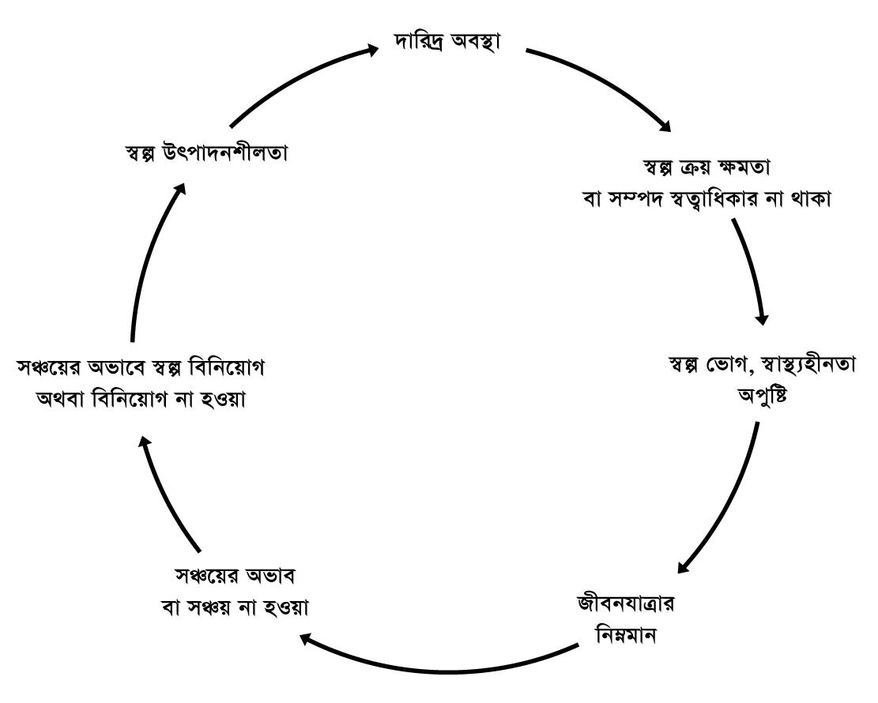

Slide 44
বাংলাদেশের মৌলিক মানবিক চাহিদা পূরণে গৃহীত পদক্ষেপ
খাদ্য চাহিদা পূরণে গৃহীত পদক্ষেপ
বস্ত্র চাহিদা পূরণে গৃহীত পদক্ষেপ
বাসস্থান চাহিদা পূরণে গৃহীত পদক্ষেপ
শিক্ষা চাহিদা পূরণে গৃহীত পদক্ষেপ
স্বাস্থ্য চাহিদা পূরণে গৃহীত পদক্ষেপ
বিনোদন চাহিদা পূরণে গৃহীত পদক্ষেপ
সামাজিক নিরাপত্তা চাহিদা পূরণে গৃহীত পদক্ষেপ

Slide 45
বাংলাদেশের সংবিধান (অনুচ্ছেদ নং – ১৫(ঘ), ১৭, ১৮, ২৭, ২৮ ও ২৯)
বাংলাদেশের অর্থনৈতিক সমীক্ষা – ২০১৯
জাতিসংঘের Sustainable Development Goals (SDGs) লক্ষ্য – ১, ৩ ও ৪

Slide 46
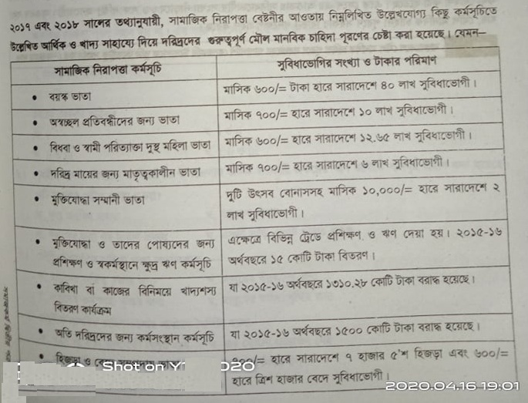
সামাজিক নিরাপত্তা চাহিদা পূরণে গৃহীত পদক্ষেপ

Slide 47
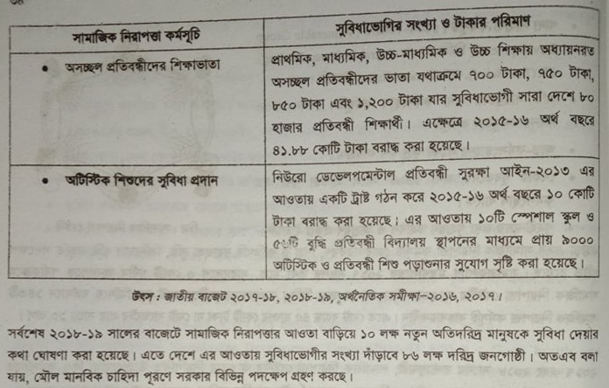

Slide 48
দলীয় কাজ
বাংলাদেশে স্বীকৃত মৌল মানবিক চাহিদাগুলো কী?
সময়ের পরিবর্তনের সাথে মৌল মানবিক চাহিদার সংখ্যা বৃদ্ধি পেতে পারে কী? মতামত দাও।

Slide 49
কোন প্রশ্ন আছে

Slide 50
মূল্যায়ন
১। নিচের কোনটি প্রধান মৌলিক মানবিক চাহিদা?
ক) খাদ্য খ) শিক্ষা
গ) স্বাস্থ্য ঘ) চিত্তবিনোদন
২। মৌলিক মানবিক চাহিদা পূরণ অত্যাবশ্যক-
ক) মানুষের অস্তিত্ব রক্ষার জন্য খ) মানুষের উন্নয়নের জন্য
গ) মানুষের কর্মস্পৃহা বৃদ্ধির জন্য ঘ) মানুষের মর্যাদা বৃদ্ধির জন্য

Slide 51
বাড়ির কাজ
১। বাংলাদেশে মৌল মানবিক চাহিদা পূরণে সরকারের পাশাপাশি বেসরকারি উদ্যোগকে তুমি কতটুকু সমর্থন কর – যুক্তি দেখাও।
২। বাংলাদেশের মৌল মানবিক চাহিদা পূরণে অপূরণজনিত সমস্যা দূরীকরণে সমাজকর্মীদের ভূমিকা উল্লেখ করো।

Slide 52
সবাইকে ধন্যবাদ

